Slide 1
Нижегородская область
Муниципальное бюджетное учреждение
Дополнительного образования
«Спасский дом детского творчества»
Выполнили:
Куламин Георгий Иванович-
обучающийся объединения
«Робототехника»
Руководитель:
Хламов Д.В., педагог ДО
Проект
«Б.О.К.»
с.Спасское
2022

Slide 2
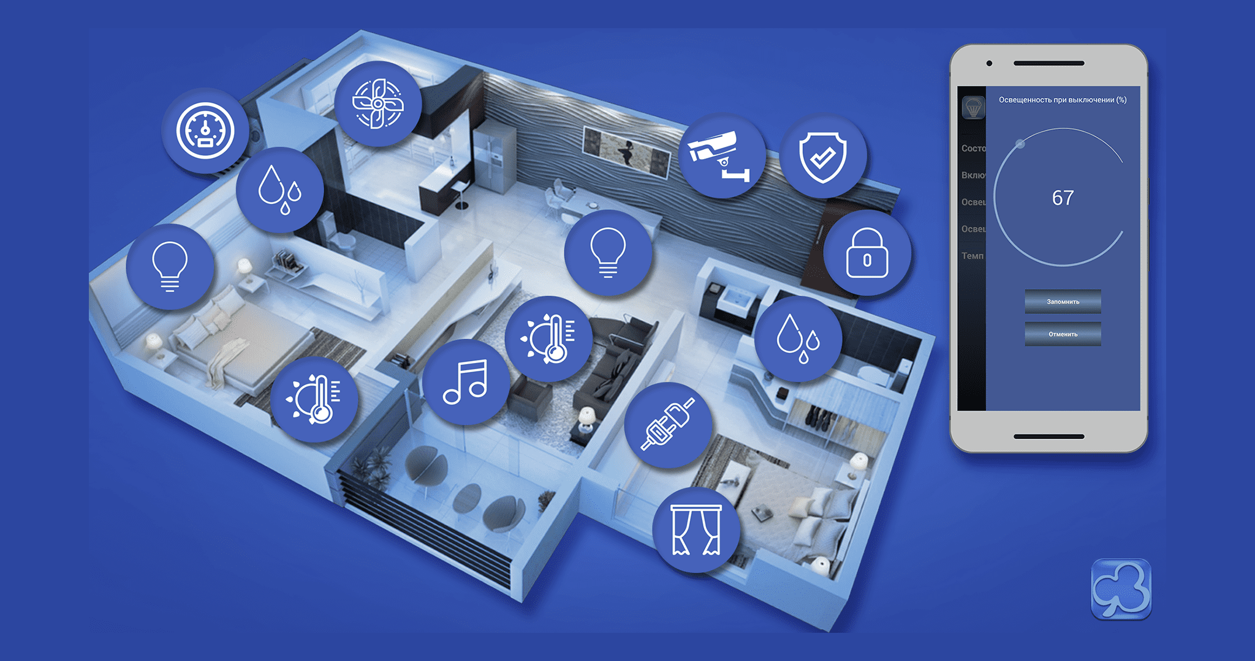
Введение
Умный дом – это система устройств, которые помогают вам жить комфортнее и безопаснее. Датчик реагирует на какое-либо изменение в доме и посылает сигнал в цифровой блок, который и запускает программу. Управлять процессами можно через мобильное приложение, с помощью универсального пульта либо просто голосом, используя интеграцию или виртуального ассистента.

Slide 3
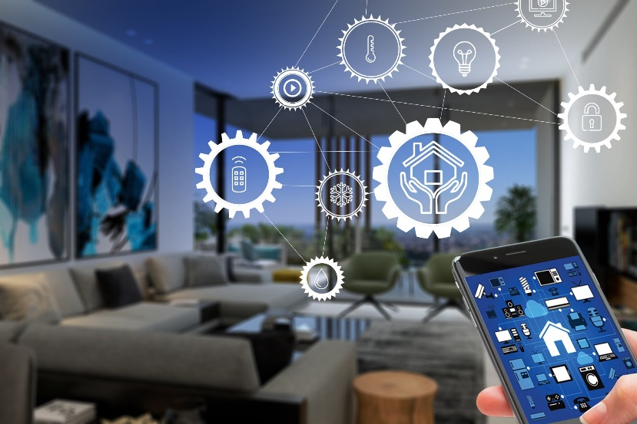
Цель проекта: Создать недорогой макет умного дома с несколькими различными функциями.
Задачи проекта:
Изучить что такое умный дом и что он умеет.
Изучить работу нескольких датчиков.
Сделать макет дома из бумаги/картона.
Установить в наш макет нужные нам датчики.
Запрограммировать систему умного дома
и проверить как она работает.
Объект: интеллектуальные системы «Умный дом».
Предмет: недорогой функционирующий макет умного дома, управляемый через интернет и пульт.
Новизна: мы сделаем довольно дешевый,
но полно функционирующий макет умного дома на базе Arduino и ESP8266.

Slide 4
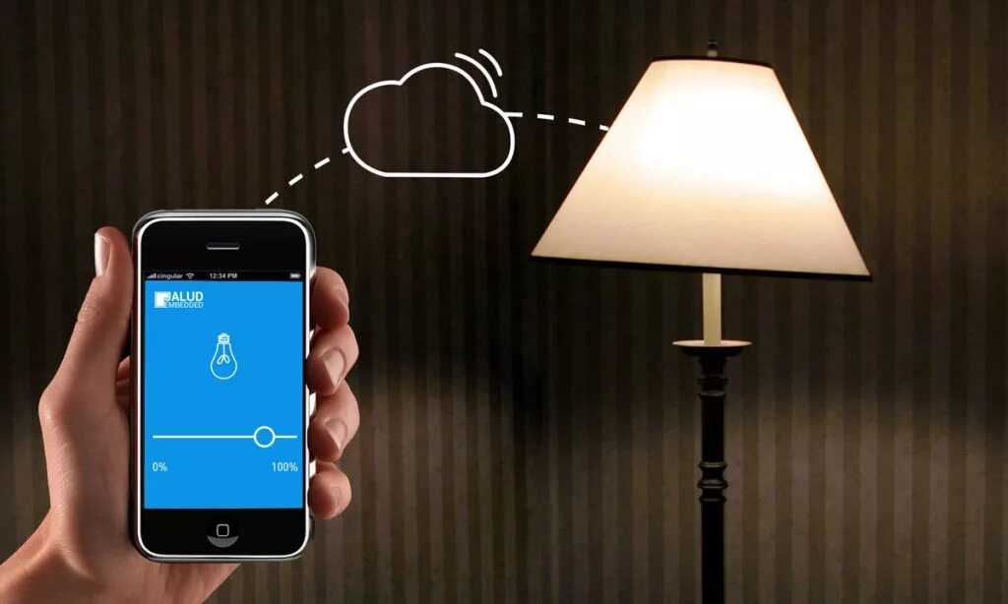
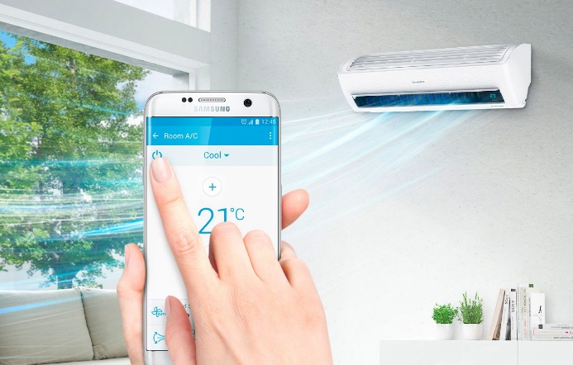
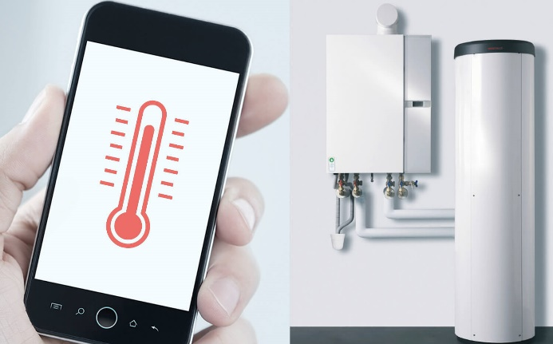
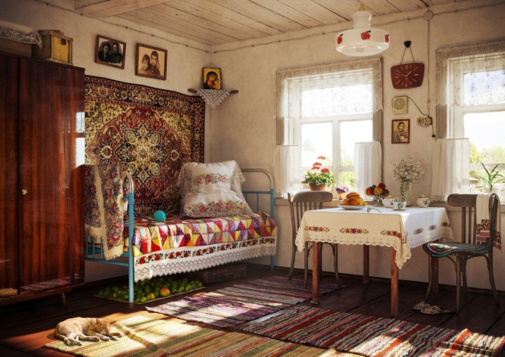
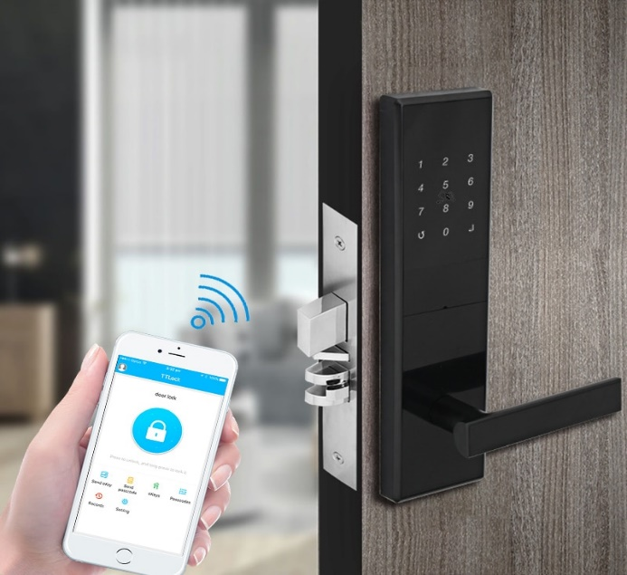
Комфорт в доме
Кроме безопасности система умного дома дарит уют даже в деревенский дом и управляется через интернет.

Slide 5
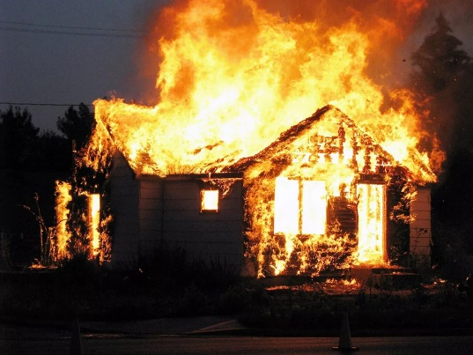
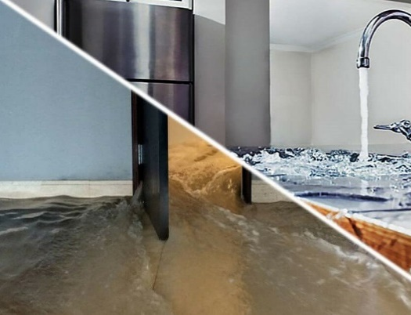
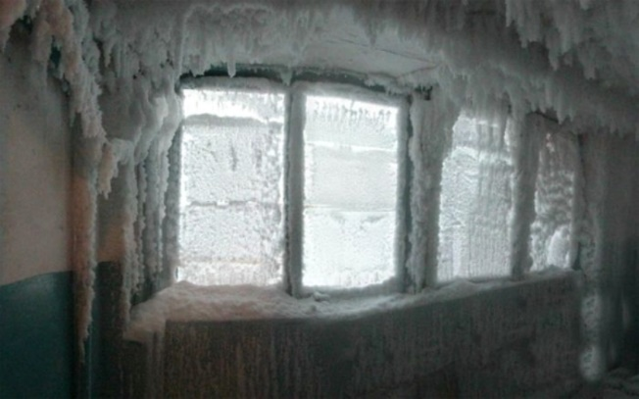
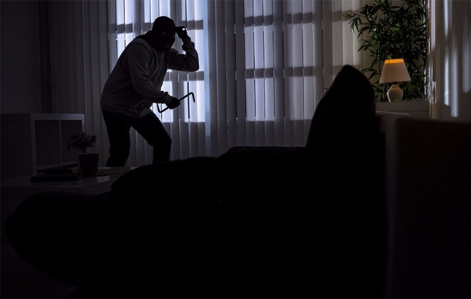
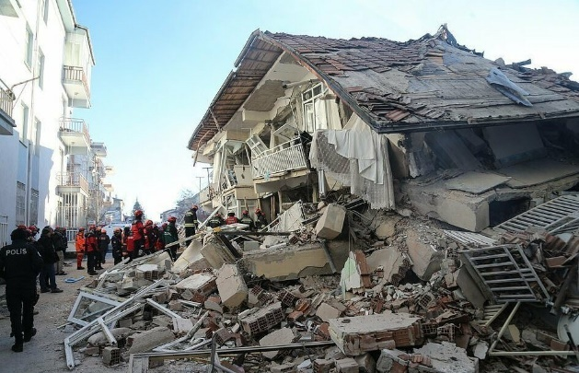
Проблема
Многие люди не
могут позволить себе систему умного дома, которая может оповестить человека об опасности или даже частично перенять управление домом на себя.

Slide 6
Анализ рынка
Устройства / фирма | Яндекс | Livicom | Xiaomi
Беспроводное реле | 2000 руб. | 3000 руб. | 2000 руб.
Хаб | 5000 руб. | 12500 руб. | 1800 руб.
Базовый набор системы Умного дома | 25000 руб. (хаб, датчик движения, открытия двери и пульт управления) | 17500 руб. (хаб, датчик движения и открытия двери) | 19000 руб. (wi-fi роутер, хаб, по 2 датчика движения и открытия двери, 2 умные розетки и 3 умные лампы
устройства | Наша система Умного Дома
Реле | 50 руб.
Хаб | 150 руб.
Система Умного Дома | 10000 руб. (2 хаба, 15 датчиков и исполнителей, повер банк)

Slide 7
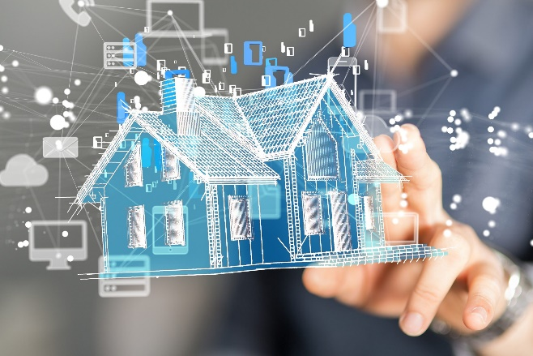
Функции умного дома
безопасность
Обнаружение протечки воды
Обнаружение открытого пламени
Обнаружение землетрясения
Управление дверным замком через интернет
комфорт
Управление котлом и кондиционером через интернет
Управление светом через интернет и ИК-пульт
охрана
Обнаружение движения в доме
Обнаружение открытия двери

Slide 8
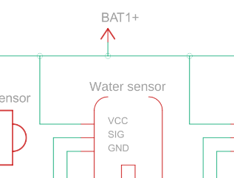
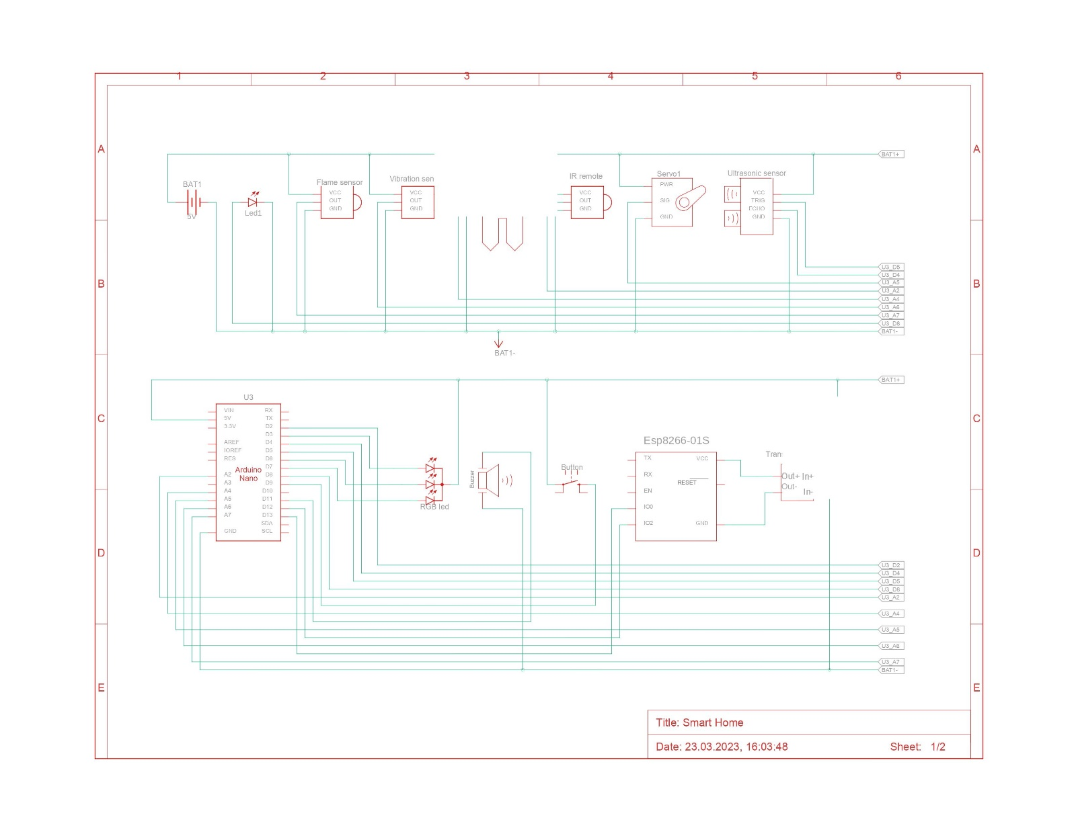
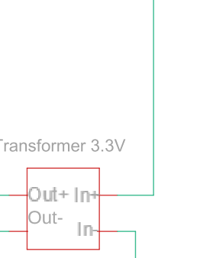
Схема подключения
Arduino Nano и ESP8266-01S

Slide 10
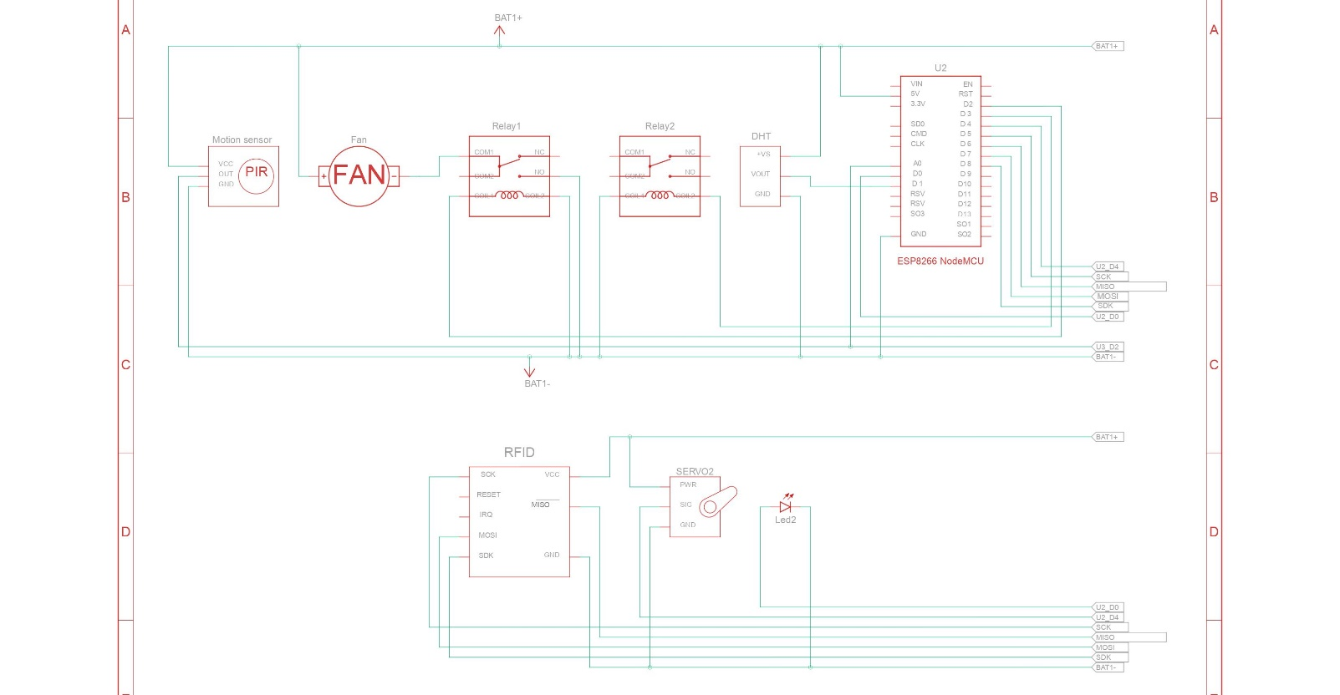
Схема подключения
ESP8266 NodeMCU

Slide 11
Электронные компоненты
Итого – 3600 руб
№ | название | руб | шт
1 | Ультразвуковой датчик | 50 | 1
2 | Датчик нажатия | 50 | 1
3 | Реле | 50 | 2
4 | Светодиод | 50 | 2
5 | RGB светодиод | 50 | 1
6 | Датчик огня | 50 | 1
7 | Датчик воды | 50 | 1
8 | Модуль RFID | 100 | 1
9 | Датчик движения | 50 | 1
10 | Датчик вибрации | 50 | 1
11 | IR remote | 50 | 1
№ | название | руб | шт
12 | Датчик температуры | 50 | 1
13 | Серво двигатель | 50 | 2
14 | Пищалка (пассивная) | 50 | 1
15 | Arduino nano | 200 | 1
16 | Shield для Arduino nano | 100 | 1
17 | Кулер | 200 | 1
18 | Повер банк | 1400 | 1
19 | esp8266NodeMCU | 140 | 1
20 | Esp8266 01-s | 70 | 1
21 | DC DC конвертер 5v-3.3v | 30 | 1
22 | Провода и конекторы | 560 | 1

Slide 12
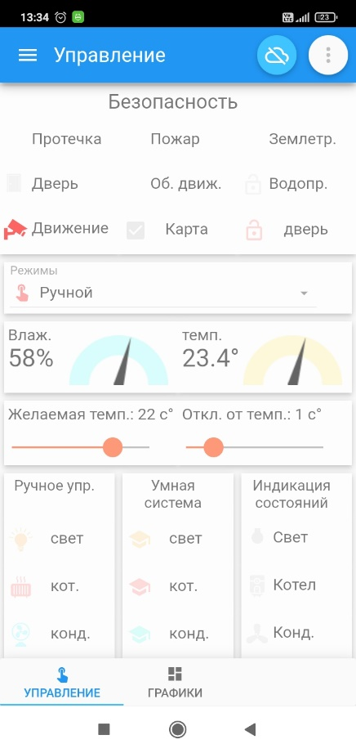
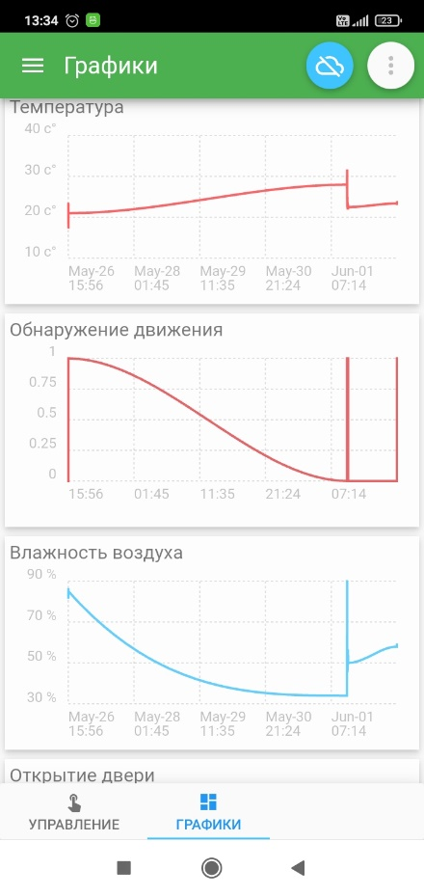

Экран системы управления умным домом

Slide 13
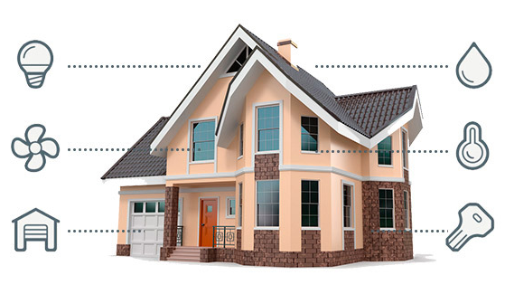
Слоган проекта:
“Умный дом SH – доступность, комфорт и безопасность”.
Работая над проектом, мы получили хоть и простой, но зато бюджетный умный дом, доступный практически каждому.
Таким образом мы решили проблему большинства людей, которые не могли позволить умную систему.

Slide 14
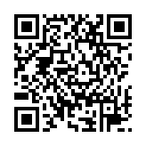
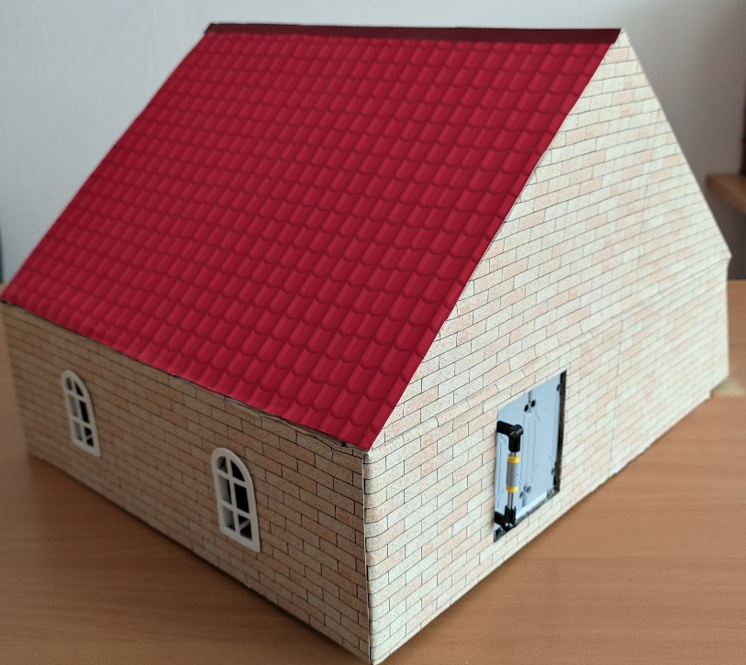
Спасибо за внимание!
Описание проекта
https://cloud.mail.ru/public/zuD6/LdVDkpi9X

Slide 15


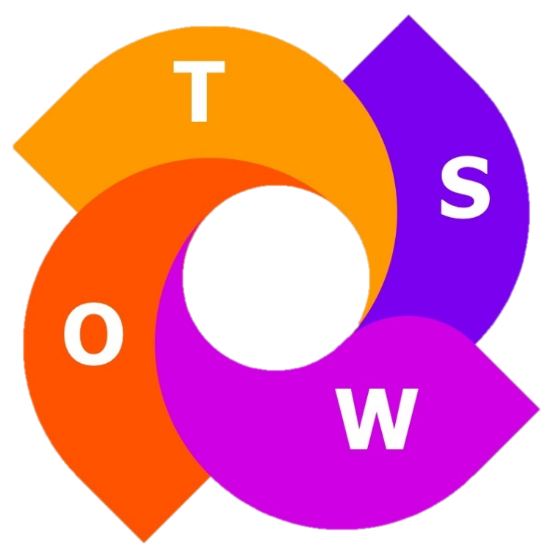


SWOT-АНАЛИЗ
SWOT-анализ
Сильные стороны
Низкая себестоимость конечного продукта.
Наличие квалифицированных сотрудников.
Персонализированный продукт.
Возможности
Возможность расширения функциональности системы и приложения.
Повышение репутации фирмы.
Слабые стороны
Проводное подключение датчиков и контролёров.
Закупка микроконтроллеров и комплектующих в Китае.
Угрозы
Снижение платежеспособности населения.
Конфликт с более сильными конкурентами.

Slide 16
Business Model Canvas
Партнёры
Процессы
Уникальное ценностное предложение
Отношения
Потребители/
клиенты
Поставщики материалов.
Команда разработчиков ПО.
Инженеры.
Рекламные компании в соц. сетях.
Постоянные обновления.
Новые функции.
Персональное обслуживание.
Дружелюбное приложение для управления системы.
Люди с низким-средним достатком,
Которые не хотят разбираться как это устроенно а желающие получить готовую систему под свои потребности.
Цены ниже конкурентов.
Высокая ремонтопригодность и сервисная поддержка.
Ресурсы
Каналы
Платформа.
Репутационные ресурсы.
Инженеры и другой персонал.
Приложение.
Соц. Сети.
Официальный сайт.
Телефонная линия.
Сарафанный маркетинг.
Расходы
Финансирование / доход
Приобретение компонентов для системы.
Зарплаты сотрудникам. (монтаж системы, разработка приложения и техподдержка)
Реклама.
Продажа компонентов системы.
Монтаж системы.
Сервисное обслуживание.

